Slide 1
Sisältömarkkinointi:
6. Sisältöjen suunnittelu

Slide 2
Oppimistavoitteet
Tavoitteita tukevan sisältö
Parhaiden kanavien valitseminen jaettavan sisällön mukaan
Sisältöstrategian suunnittelu
Digitaalisen sisällön suunnittelu
Kunkin kanavan verkkosisällön suunnittelu
Notes:
inserir pré-requisito

Slide 3
Aiheet
Sisällön ja tavoitteiden suunnittelu
Kanavien ja sisällön suunnittelu
Sisältöstrategiakaavion suunnittelu
Digitaalisen sisällön suunnitelma
Verkkosivuston sisältösuunnitelma
Blogin sisältösuunnitelma
Sosiaalisen median sisältösuunnitelma
Sähköpostisisältösuunnitelma
Mainonnan sisältösuunnitelma
Lähdeluettelo

Slide 4
”Tavoite ilman suunnitelmaa on vain toivomus.”
Antoine de Saint-Exupéry

Slide 5
Sisällön ja tavoitteiden suunnittelu

Slide 6
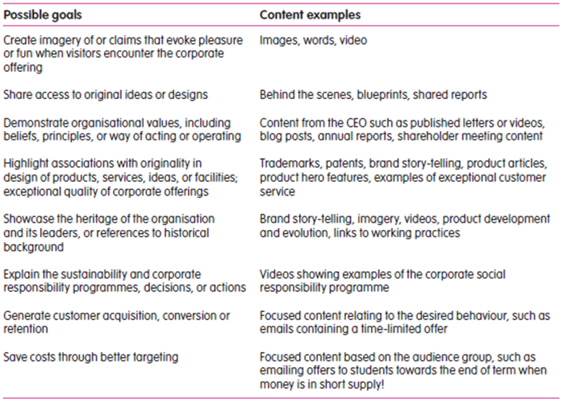
Sisällön ja tavoitteiden suunnittelu
Tavoitteita tukevan sisällön valitseminen
Lähde: Molleda, 2010.
Notes:
Sisällön sanoma, sisällön muoto ja käytettävät kanavat on valittava ottaen huomioon välitettävän viestin tarkoitus. Tässä taulukossa on joitakin esimerkkejä tavoitteista ja keinoista niiden saavuttamiseksi.

Slide 7
Kanavien ja sisällön suunnittelu

Slide 8
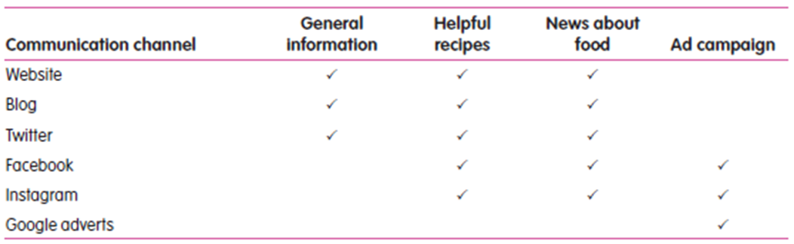
Kanavien ja sisällön suunnittelu
Kanava tulee valita sisällön mukaan
Lähde: Hanlon, 2019, s. 267.
Notes:
Tässä taulukossa näkyy, miten eri kanavat soveltuvat erityyppisille sisällöille.

Slide 9
Sisältöstrategiakaavion suunnittelu

Slide 10
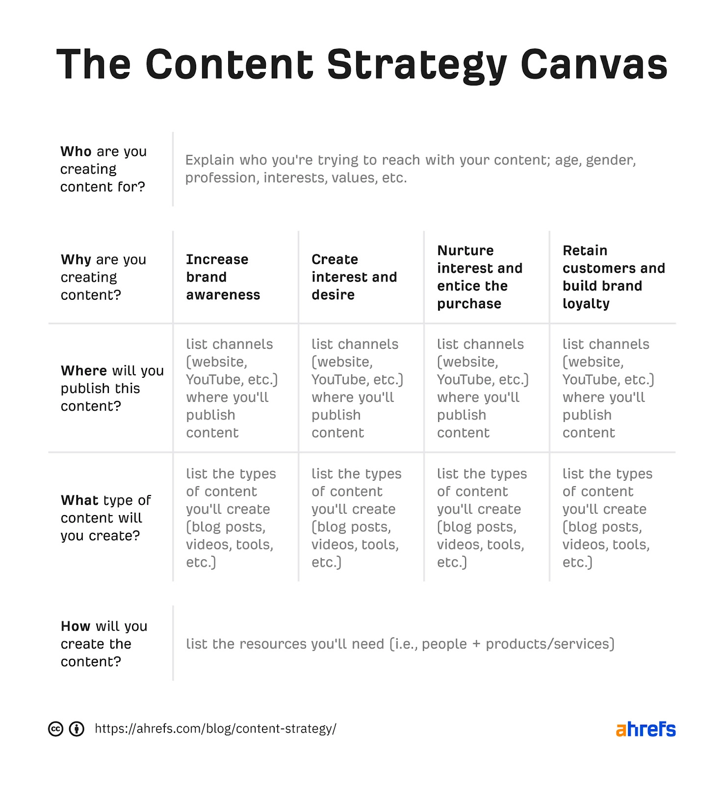
Sisältöstrategia-kaavion suunnittelu
Sisältöä olisi pyrittävä suunnittelemaan ottaen huomioon tavoitteet, kanavat, sisältötyyppi, käsiteltävät aiheet
Monimuotoisuutta tulee suosia suunnittelussa
Notes:
Tämän mallin käyttö pakottaa – tai vähintään vahvasti auttaa - pohtimaan, millaista sisältöä meidän pitäisi tuottaa.

Slide 11
Sisältösuunnitelma
  Sisällön luonti suunnitellaan ja hallitaan usein sisältökalenterissa
  voit tarkistaa mahdolliset sisältöaukot: jääkin jokin kanava / sisältötyyppi liian vähälle huomiolle
  varmista, että sisältö on valmis ajoissa
  mahdollistaa vastuiden delegoinnin. Muista nimetä vastuuhenkilöt!
  Sisällön suunnittelu mahdollistaa teemojen oikea-aikaisen löytämisen ja sisällön havainnollistamisen
Notes:
Sisällön suunnittelu voi tapahtua kenraalilta tietylle henkilölle tai kenraalille.
Ensimmäisessä tapauksessa sisältö suunnitellaan yleisluonteisesti, eikä siinä käsitellä yksityiskohtaisesti varsinkaan kunkin sisällön ominaispiirteitä kunkin kanavan erityispiirteet huomioon ottaen. Kunkin kanavan osalta kehitetään kullekin sisällölle ominaista tietoa ottaen huomioon näiden kanavien erityispiirteet.
Toisessa tilanteessa aloitamme määrittelemällä kunkin kanavan osalta julkaisut, joita aiomme tehdä, ja määrittelemällä mahdollisimman tarkasti kunkin sisällön ominaispiirteet. Sitten kaikki eri kanavien suunnittelu syntetisoidaan arkille, joka antaa yleiskuvan kaikesta kehitettävästä ja aikanaan kehitettävästä sisällöstä.
Tämän alamoduulin rakennetta kehitettäessä otettiin huomioon ensimmäinen tilanne.

Slide 12
Digitaalisen sisällön suunnitelma

Slide 13
Digitaalisen sisällön suunnitelma
Esittää kokonaisnäkemyksen sisällöstä, joka on tarkoitus jakaa kaikkien kanavien kautta (vrt seuraava dia)
Helpottaa sisällön jakamisen analysointia yksilöittäin
Helpottaa sisällönjaon analysointia tavoitteittain
Antaa yleiskuvan sisällön jakautumisesta kuukauden aikana
Mahdollistaa sen tarkistamisen, että suppilon kaikille kolmelle alueelle syötetään sisältöä
Notes:
Tämä näkymä helpottaa sen analysointia, tuotammeko sisältöä:
Kaikille ostajapersoonille.
päätavoitteita varten: brändin tunnettuuden lisääminen; kiinnostuksen ja halun luominen; kiinnostuksen vaaliminen, asiakkaiden säilyttäminen.
Tasaisesti koko kuukauden (tai muun valitun ajanjakson ajalle).
Markkinointisuppilon kaikkiin vaiheisiin (TOFU, BOFU, MOFU).
Suppilossa on kolme pääaluetta:
TOFU (Top of the Funnel): tässä voidaan tarkastella kahta sisältötyyppiä.
(i) Sisältö, jonka tarkoituksena on luoda liikennettä sivustolle, houkutella asiakkaita, kuten esimerkiksi Google-mainokset.
(ii) Sisältö, jonka tavoitteena on tehdä ensimmäinen konversio, jolla pyritään muuttamaan kävijät liidiksi. Esimerkiksi: sivustolla saataville asetettu valkoinen paperi, joka liittyy aloitussivuun.
MOFU (Middle of the Funnel): Sähköpostimarkkinointia käytetään yleensä etuoikeutettuna kanavana, jolla pyritään välittämään asiakkaalle luottamusta esimerkiksi videon, webminarin ja suosittelujen avulla.
BOFU (Bottom of the Funnel): Tässä suppilon viimeisessä vaiheessa on tärkeää, että liidistä tulee asiakas, ja siksi on luotava sisältöä, joka rohkaisee asiakasta ostamaan ja auttaa voittamaan ostoesteet. Lisäksi on myös tärkeää kehittää sisältöä, joka kannustaa asiakasta ryhtymään brändin edistäjäksi.

Slide 14
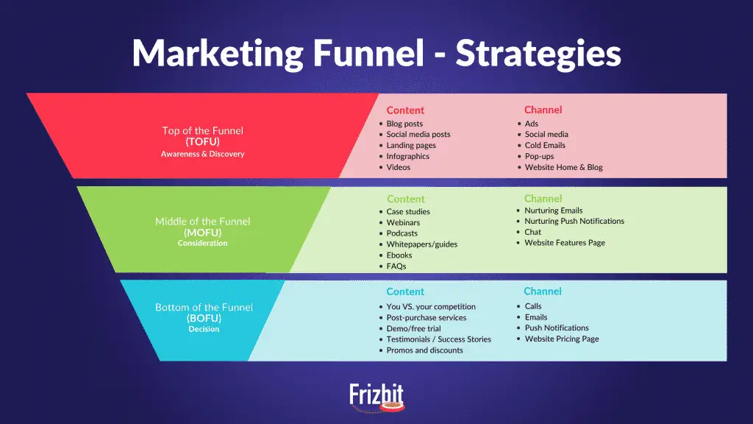
S Lähde: https://frizbit.com/blog/marketing-funnel-explained-optimize-your-full-funnel-strategy/
Notes:
Tämä näkymä helpottaa sen analysointia, tuotammeko sisältöä:
kaikentyyppisille persoonille.
päätavoitteita varten: brändin tunnettuuden lisääminen; kiinnostuksen ja halun luominen; kiinnostuksen vaaliminen, asiakkaiden säilyttäminen.
jaetaan koko kuukauden aikana.
keskitytään markkinointisuppilon tasoihin (TOFU, BOFU, MOFU). Suppilossa on kolme pääaluetta:
TOFU (Top of the Funnel): tässä voidaan tarkastella kahta sisältötyyppiä.
(i) Sisältö, jonka tarkoituksena on luoda liikennettä sivustolle, houkutella asiakkaita, kuten esimerkiksi Google-mainokset.
(ii) Sisältö, jonka tavoitteena on tehdä ensimmäinen konversio, jolla pyritään muuttamaan kävijät liidiksi. Esimerkiksi: sivustolla saataville asetettu valkoinen paperi, joka liittyy aloitussivuun.
MOFU (Middle of the Funnel): Sähköpostimarkkinointia käytetään yleensä ensisijaisena kanavana, jolla pyritään välittämään asiakkaalle luottamusta esimerkiksi videon, webminarin ja suosittelujen avulla.
BOFU (Bottom of the Funnel): Tässä suppilon viimeisessä vaiheessa on tärkeää, että liidistä tulee asiakas, ja siksi on luotava sisältöä, joka rohkaisee asiakasta ostamaan ja auttaa voittamaan ostoesteet. Sitten on myös tärkeää kehittää sisältöä, joka kannustaa asiakasta ryhtymään brändin edistäjäksi.

Slide 15
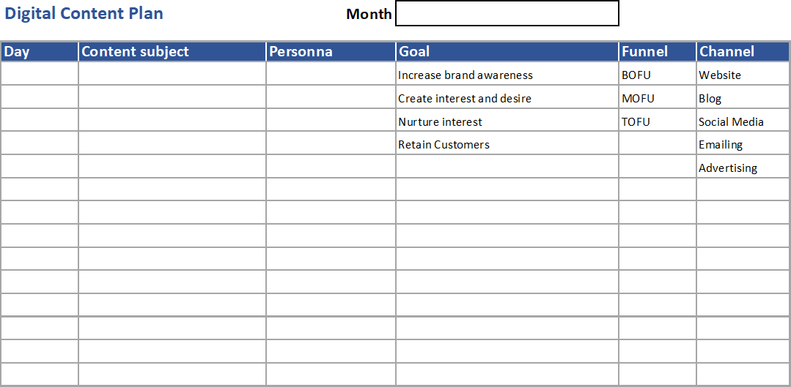
Notes:
Tässä ensimmäisessä suunnittelutyökalussa, jossa otetaan huomioon näkökulma yleisestä yksittäiseen, pyritään esittelemään suunniteltuja kanavia varten kehitettävät sisällöt ja määrittelemään, milloin kukin sisältö on saatavilla, mitä aihetta/teemaa käsitellään, mille henkilölle sisältö on suunnattu, mitä tavoitetta tuotettavalla sisällöllä tavoitellaan, mihin suppilon vaiheeseen sisältö sopii ja mitä kanavaa käytetään. Mitä tulee tavoitteeseen, joka halutaan saavuttaa, voidaan ajatella, että on olemassa neljä päätavoitetta, ja niistä on valittava se, jota pidämme tärkeimpänä, jonka haluamme saavuttaa. Tavoitteet: brändin tunnettuuden lisääminen; kiinnostuksen ja halun luominen; kiinnostuksen vaaliminen, asiakkaiden säilyttäminen. Toinen pohdittava ja määriteltävä näkökohta on se, mihin markkinointisuppilon vaiheeseen. Sisällön tyyppi on mukautettava ottaen huomioon, mihin vaiheeseen se on tarkoitettu. Sisällön levittämiseen käytettävissä olevista digitaalisista kanavista voidaan mainita seuraavat: verkkosivusto, blogi, sosiaalinen media, sähköpostiviestintä ja mainonta. Jos yritys kokee, että pitäisi olla jokin muu kanava kuin edellä mainitut, se voidaan lisätä.

Slide 16
Aktivointitehtävä luokassa
Ryhmässä (2 tai 3 henkilöä).
Valitse tuotemerkki ja tee suunnittelu viikoksi.

Slide 17
Verkkosivuston sisältösuunnitelma
Notes:
Aloitamme nyt suunnittelemalla tarkemmin sisältöä, jota levitämme verkkosivuston kautta, joka on yksi suunnitelluista kanavista.

Slide 18
Verkkosivuston sisältösuunnitelma
Tarkista säännöllisesti verkkosivuston sisältö
Tarkista/päivitä nykyinen sisältö
Luo uusia osia, joissa on uutta sisältöä
Valitse graafisia elementtejä ja muita elementtejä, jotka tuovat lisäarvoa
Määritä suppilon kunkin vaiheen rooli
Markkinoi sivustoa organisaation muiden kanavien kautta (esim. some, uutiskirje)
Notes:
Verkkosivusto toimii sisällön solmukohtana, sillä verkkosivusto on yleensä yhteyspiste muihin viestintäkanaviin. Verkkosivusto ohjaa muihin kanaviin ja sinne puolestaan tulee kävijäliikennettä muista kanavista. Näin ollen on tärkeää tarkistaa usein verkkosivuston sisällön analyysillä, onko se hyvin jäsennelty sisältöä varten, joka on tarkoitus asettaa saataville, eikö olemassa olevaa sisältöä tarvitse päivittää, mahdollisesti jopa poistaa. On myös tärkeää tarkistaa, edellyttääkö uusi sisältö uuden osion luomista. Tekstisisältöön olisi liitettävä graafisia elementtejä, jotka ovat johdonmukaisia muiden olemassa olevien elementtien kanssa vaarantamatta sivuston identiteettiä. Kullakin olemassa olevalla vaiheella on oma tehtävänsä, joka olisi määriteltävä hyvin ja kehystettävä markkinointisuppilossa, eli määritettävä, mihin vaiheeseen suppiloa se sopii (TOFU, MOFU, BOFU). On tärkeää, että verkkosivusto sisältää sisältöä, joka jakautuu suppilon kolmeen vaiheeseen. Verkkosivuston sisältöä luotaessa olisi ennakoitava, levitetäänkö sitä muissa kanavissa ja mitä kanavia käytetään ja onko sitä tarpeen mukauttaa ja mitä mukauttaa, jotta sitä voidaan käyttää muissa kanavissa.

Slide 19
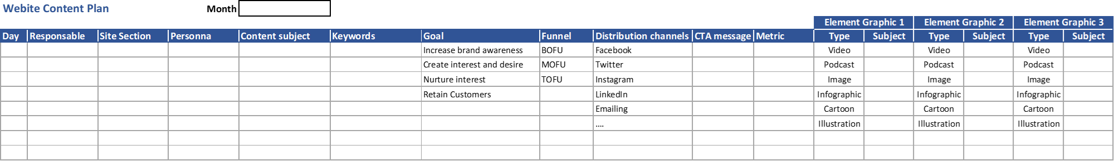
Notes:
Sivuston sisällönsuunnittelukartassa ja määritellyt kentät huomioon ottaen tulisi kertoa seuraavat tiedot:
- Päivä, jolloin sisältö on saatavilla.
Sisällön valmistelusta vastaava henkilö-
Sivuston sivu, jonne sisältö tulee.
Ostajapersoona, jolle sisältö on tarkoitettu.
Sisällössä käsiteltävä aihe.
Avainsanat, jotka edustavat sisältöä.
Mikä seuraavista neljästä tavoitteesta on tarkoitus saavuttaa (sisältöpäällikkö voi mahdollisesti lisätä muita tavoitteita): lisätä brändin tunnettuutta, luoda kiinnostusta ja halua, ylläpitää kiinnostusta, pitää asiakkaat.
Mihin suppilovaiheeseen sisältö on suunnattu (BOFU, MOFU, TOFU).
Mitä kanavaa tai kanavia käytämme sisällön kaupallistamiseen (sosiaaliset verkostot, sähköpostiviestintä,...).
Mihin CTA:han (toimintakehote) meidän tulisi keskittyä.
Millä mittarilla tai mittareilla julkaisun onnistumista arvioidaan.
Mitä graafista elementtiä (video, podcast, kuva, infografiikka, sarjakuva, kuvitus, ....) tai graafisia elementtejä käytetään ja mitä aihetta tai aiheita graafiset elementit kuvaavat.

Slide 20
Aktivointitehtävä luokassa (? – tämä täsmennettävä)
Ryhmässä (2 tai 3 henkilöä).
Aiemmin valitun brändin tai yrityksen säilyttäminen yllä esitetyn kartan avulla tarjoaa sisältöä 7 sivulle brändisivustoa.
Notes:
Pre-course assignment: see assignments section in the end of the slide set. the answers to questions 1 and 2 are first discussed in class, among all students. The brand examples a bit later, after the slide “Content Curation”.

Slide 21
Blogin sisältösuunnitelma
Notes:
Blogi sisältyy yleensä verkkosivustoon. Mutta ottaen huomioon sen ominaisuudet ja dynamiikka, sitä olisi käsiteltävä itsenäisesti digitaalisessa markkinoinnissa. Opettaja voi halutessaan ennen seuraavaan diaan siirtymistä käyttää tilaisuutta hyväkseen luokkakeskustelun luomiseen, jossa kerrataan joitakin bloggaamiseen liittyviä kysymyksiä, joita on jo käsitelty jossakin edellisistä osamoduuleista (esi. Blogi). Luokalle voi esittää vaikka seuraavat kysymykset: Mikä on blogi? Mitä varten blogi on? Mitä elementtejä sisältyy toimivaan blogiin / blogipostaukseen?

Slide 22
Blogin sisältösuunnitelma
Muista monipuolinen sisältö
Muista visuaalisuus ja graafiset elementit, jotka tekevät tekstistä lukijaystävällisemmän
Määritä kunkin blogipostauksen rooli markkinointisuppilossa
Mieti huolella avainsanat ja muut SEOa tukevat elementit
Muista jakaa jokainen blogipostaus organisaation muiden kanavien kautta
Muista CTA!
Notes:
Blogin sisältöä suunniteltaessa meidän tulisi varmistaa:
että sisältö on monipuolista, mutta aina ottaen huomioon, että keskitytään liiketoimintaan, johon brändi sopii.
että mukaan otetaan graafisia elementtejä, jotka helpottavat sisällön omaksumista.
että sisältöä on asiakkaan polun eri vaiheisiin.
ennakoida, miten aiomme jakaa blogisisältöä muiden kanavien kautta.
että blogitekstiin sisällytetään CTA.

Slide 23
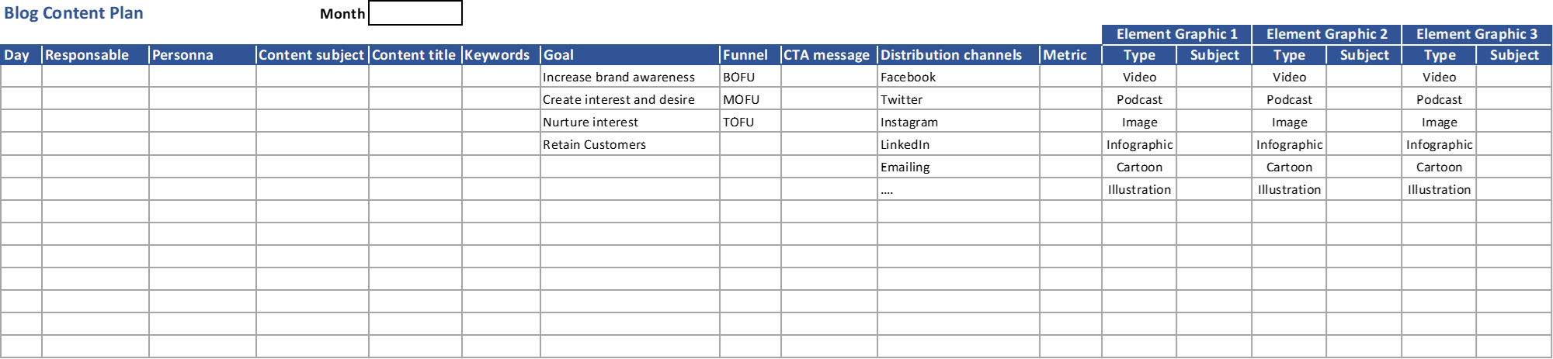
Notes:
Seuraavat tiedot pitäisi sisällyttää blogin sisältösuunnitelmaan:
Päivä, jolloin sisältö on saatavilla.
Sisällön valmistelusta vastaava henkilö.
Ostajapersoona, jolle sisältö on tarkoitettu.
Aihe, jota sisällössä lähestytään.
Postauksen otsikko.
Avainsanat, jotka edustavat sisältöä.
Mikä seuraavista neljästä tavoitteesta on tarkoitus saavuttaa: lisätä brändin tunnettuutta; luoda kiinnostusta ja halua; ylläpitää kiinnostusta; pitää asiakkaat (sisältöpäällikkö voi mahdollisesti lisätä muita tavoitteita).
Mihin suppilovaiheeseen sisältö on suunnattu (BOFU, MOFU, TOFU).
Mitä kanavaa tai kanavia aiomme käyttää sisällön kaupallistamiseksi (sosiaaliset verkostot, sähköpostiviestintä,...).
Mihin CTA:han meidän tulisi keskittyä.-
Millä mittarilla tai mittareilla julkaisun onnistumista arvioidaan.-
Mitä graafista elementtiä (video, kuva, infografiikka, sarjakuva, kuvitus, ....) tai graafisia elementtejä käytetään ja mitä aihetta tai aiheita graafiset elementit kuvaavat.

Slide 24
Aktivointitehtävä luokassa
Ryhmässä (2 tai 3 henkilöä).
Aiemmin valittuun tuotemerkkiin tai yritykseen liittyen suunnitelkaa blogisisällöt yhdeksi kuukaudeksi. Esim. 2-3 postausta.
Notes:
Pre-course assignment: see assignments section in the end of the slide set. the answers to questions 1 and 2 are first discussed in class, among all students. The brand examples a bit later, after the slide “Content Curation”.

Slide 25
Sosiaalisen median sisältösuunnitelma
Notes:
Opettaja voi halutessaan, ennen seuraavaan diaansiirtymistä käyttää tilaisuutta hyväkseen luokkakeskusteluun, jossa kerrataan joitakin sosiaaliseen mediaanliittyviä kysymyksiä, joita on jo käsitelty jossakin aiemmista osamoduuleista. Luokalle voi esittää esim. seuraavat kysymykset: Kuinka tärkeää sosiaalinen media on brändäyksen kannalta? Mihin brändin osa-alueisiin meidän tulisi pyrkiä keskittymään sosiaalisessa mediassa? Miten voimme integroida sosiaalisen median muihin digitaalisiin viestintäkanaviin?

Slide 26
Sosiaalisen median sisältösuunnitelma
Auttaa jakamaan sisältöä eri somekanavissa
Helpottaa käsiteltävien aiheiden monipuolistamista
Kannustaa pohtimaan käytettäviä graafisia elementtejä
Tukee kolmannen osapuolen sisällön julkaisemista
Määritä kunkin viestin rooli markkinointisuppilossa
Notes:
Sosiaalisen median sisältöä suunniteltaessa on syytä kiinnittää huomiota seuraaviin seikkoihin:
onko meillä sisältöä kaikissa käyttämissämme somekanavissa.
monipuolistaa käsiteltyjä aiheita, jotta voimme varmistaa, että tavoitamme eri ostajapersoonamme.
tukea muiden tuottamaa sisältöä, jota pidämme merkityksellisenä
sisällyttää graafisia elementtejä, jotka helpottavat sisällön omaksumista.
määritellä sisällön rooli suppilon eri vaiheissa

Slide 27
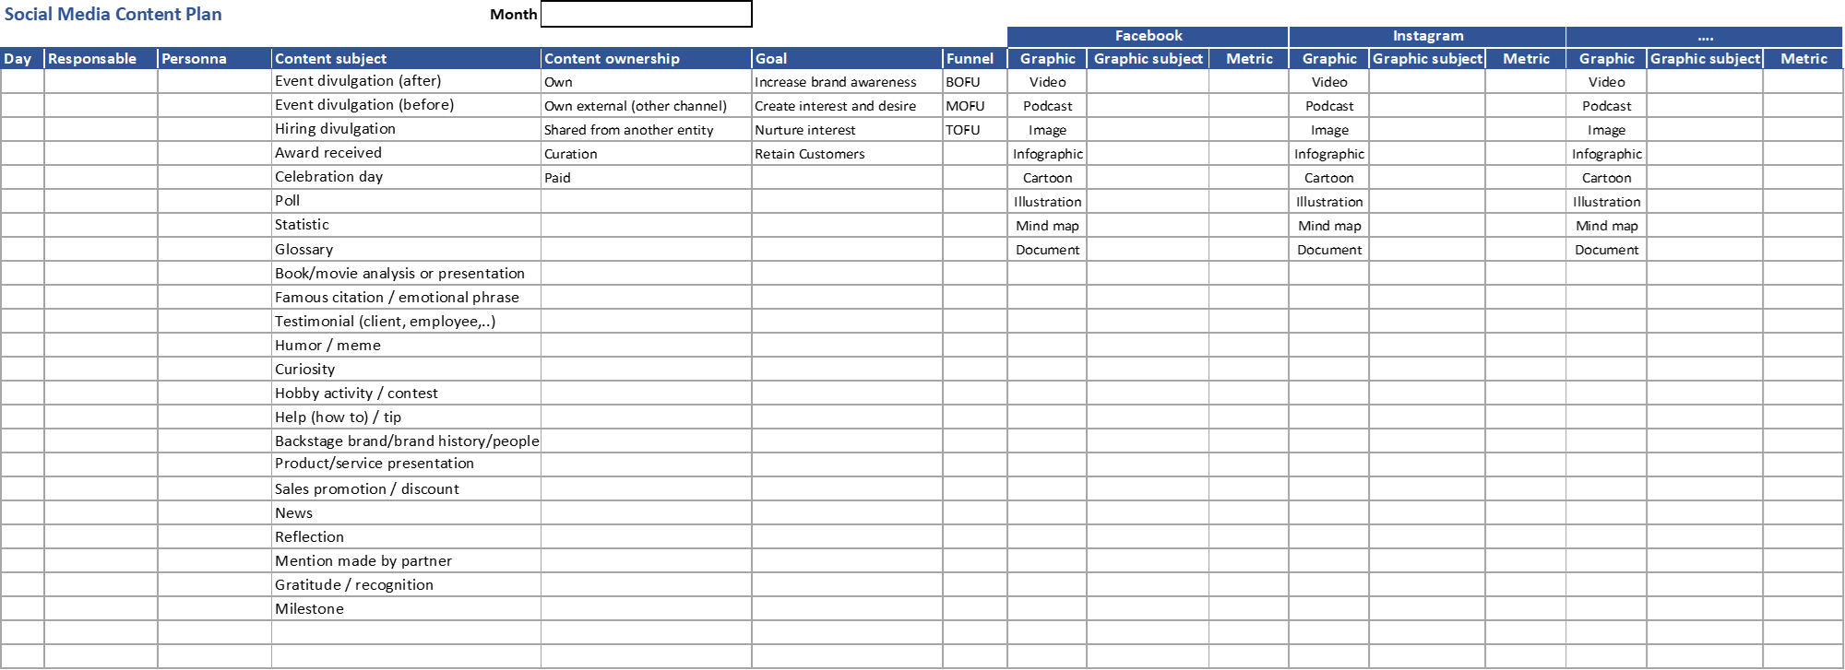
Notes:
Sosiaalisen median sisältöä suunniteltaessa tulisi mainita seuraavat tiedot:
Päivä, jolloin sisältö on saatavilla.
Sisällön tuottamisesta vastaava henkilö.
Ostajapersoona, jolle sisältö on tarkoitettu.
Aihe, jota sisällössä lähestytään (mallissa on esitetty joitakin ideoita, kuten esimerkiksi tapahtuman julkistaminen, kysely, uteliaisuus, myynninedistäminen/alennus, ...).
Sisällön omistajuus: oma; oma ulkoinen (kehitetty toista kanavaa varten ja mukautettu sosiaalisiin verkostoihin); jaettu toiselta taholta; kuratointi; maksullinen.
Mikä seuraavista neljästä tavoitteesta on tarkoitus saavuttaa: lisätä brändin tunnettuutta; luoda kiinnostusta ja halua; ylläpitää kiinnostusta; pitää asiakkaat (sisältöpäällikkö voi mahdollisesti lisätä muita tavoitteita).
Mihin suppilovaiheeseen sisältö on suunnattu (BOFU, MOFU, TOFU).
Mitä graafista elementtiä (video, kuva, infografiikka, sarjakuva, kuvitus, ....) tai graafisia elementtejä käytetään ja mitä aihetta tai aiheita graafiset elementit kuvaavat.
Mitä mittaria tai mittareita käytetään julkaisun onnistumisen arvioimiseksi.
Kolme viimeistä kohtaa on täsmennettävä kunkin sosiaalisen verkoston osalta, jossa julkaisua aiotaan julkaista.

Slide 28
Aktivointitehtävä luokassa
Ryhmässä (2 tai 3 henkilöä).
Aiemmin valittuun tuotemerkkiin tai yritykseen liittyen suunnitelkaa sosiaalisen median sisällöt 7 päiväksi.

Slide 29
Sähköpostisisältösuunnitelma

Slide 30
Sähköpostisuunnitelma
Auttaa jakamaan sisältöä eri sähköpostityyppien (esim. uutiskirje, asiakkaiden syntymäpäiväonnitteluviestit, tuote-edut ja alennukset, jne.) välillä
Helpottaa käsiteltävien aiheiden monipuolistamista
Kannustaa pohtimaan käytettäviä graafisia elementtejä
Muista CTA(t)!
Notes:
By planning the content to be distributed by email, you can more easily:
- Check if the company is using the different types of email in a balanced way (e.g. newsletter, customer birthday emails, emails about end of product warranties,...)
- Distribute the content across different types of email.
- Diversify the themes that justify the email. For example, thematic newsletters.
- Define which graphic elements are needed and check for graphic coherence.
- Define the role of each communication in the funnel and get a sense of whether email communications are being developed for the different stages of the funnel.
- Encourage the use of CTA.

Slide 31
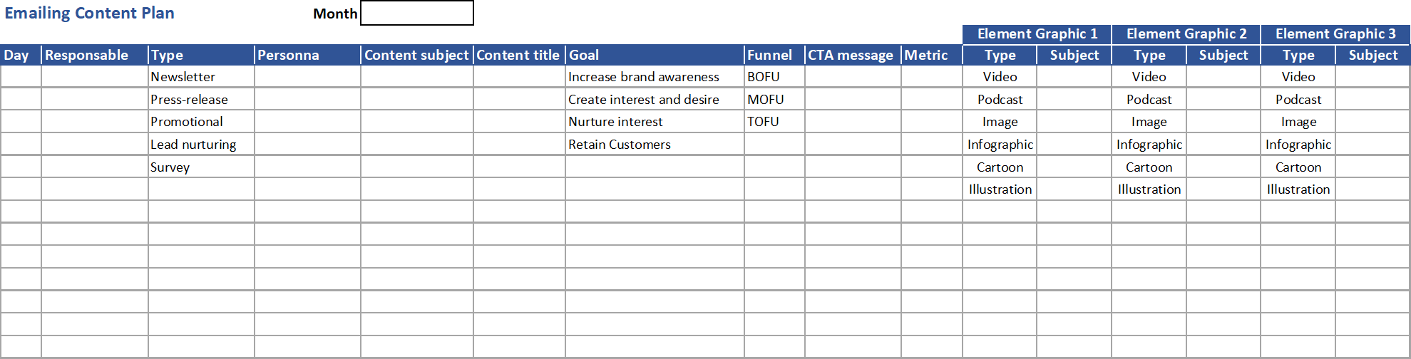
Notes:
Sosiaalisen median sisältösuunnittelukartassa ja määritellyt kentät huomioon tulisi mainita seuraavat:
Päivä, jolloin sisältö on saatavilla.
Sisällöstä vastaava henkilö.
Sähköpostiviestinnän tyyppi: uutiskirje, lehdistötiedote, myynninedistämissähköpostiviesti, liidien hoiva (nurturointi), kysely (yritys voi lisätä muita luokituksia, jos se katsoo sen merkitykselliseksi).
Ostajapersoona, jolle sisältö on tarkoitettu.
Aihe, jota sisällössä lähestytään.
Sisällön otsikko. Erityisen tärkeä, jotta viesti avataan (sähköpostitulvan joukosta).
Mikä seuraavista neljästä tavoitteesta on tarkoitus saavuttaa: lisätä brändin tunnettuutta; luoda kiinnostusta ja halua; ylläpitää kiinnostusta; pitää asiakkaita (sisältöpäällikkö voi mahdollisesti lisätä muita tavoitteita).
Mihin suppilovaiheeseen sisältö on suunnattu (BOFU, MOFU, TOFU).
CTA (esimerkiksi: rekisteröidy, tilaa, kokeile ilmaiseksi, aloita, opi lisää, liity,...).
Millä mittarilla tai mittareilla julkaisun onnistumista arvioidaan.
Mitä graafista elementtiä (video, kuva, infografiikka, sarjakuva, kuvitus, ....) tai graafisia elementtejä käytetään ja mitä aihetta tai aiheita graafiset elementit kuvaavat.
Kaksi viimeistä kohtaa olisi selitettävä niin monta kertaa kuin se katsotaan aiheelliseksi.

Slide 32
Aktivointitehtävä luokassa
Ryhmässä (2 tai 3 henkilöä).
Aiemmin valittuun tuotemerkkiin tai yritykseen liittyen suunnitelkaa sähköpostisisällöt kuukaudeksi.

Slide 33
Mainonnan sisältösuunnitelma

Slide 34
Mainonnan sisältösuunnitelma
Auttaa jakamaan kampanjasisältöä eri alustoilla
Varmistaa valittujen kampanjoiden/mainosten sisältöjen riittävän monipuolisuuden
Helpottaa integrointia muuhun sisältöön
Kannustaa pohtimaan käytettäviä graafisia elementtejä
Määritä kunkin mainoksen rooli markkinointisuppilossa
Aktivoi ja muistuttaa CTA:n käytöstä
Notes:
Suunnittelemalla mainoskampanjasi voit
Jakaa mainossisältöä paremmin eri alustoille ja hahmottamaan ne aikajanalla.
Monipuolistaa käytettäviä aiheita enemmän.
Integroida mainossisällöt muiden kanavien kautta tapahtuvaan viestintään (esim. uutiskirjeen lähettäminen).-
Parempi pohdinta käytettävistä graafisista elementeistä.-
Kunkin mainoksen roolin määrittely markkinointisuppilossa.-
CTA:iden käyttö

Slide 35
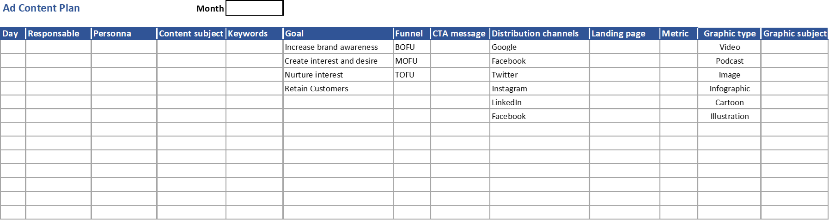

Slide 36
Aktivointitehtävä luokassa
Ryhmässä (2 tai 3 henkilöä).
Aiemmin valittuun tuotemerkkiin tai yritykseen liittyen suunnitelkaa sähköpostisisällöt 7 päiväksi (yksi mainos päivässä).

Slide 37
Yksilötehtävä (arvioidaan, arviointikriteerit notes-osiossa)
Kun otetaan huomioon sisällön koostesuunnitelma ja muut kanavakohtaiset suunnitelmat, jotka sisältävät yksityiskohtaisempaa tietoa, opiskelijan on analysoitava suunniteltua sisältöä esimerkiksi jaksotuksen, sisällön monimuotoisuuden, käytettyjen kanavien monimuotoisuuden ja muiden koko kurssin aikana esitettyjen näkökohtien kannalta.
Opiskelijan tulee analysoida toisen ryhmän suunnitelmia.
Notes:
Arviointi:
Hylätty: Opiskelija osaa analysoida vain yksittäisiä julkaisuja.
Hyväksytty: Opiskelija analysoi julkaisut, näkee joitakin yhteyksiä julkaisujen välillä tai näkee, että niitä ei ole, mutta ei pysty antamaan parannussuosituksia.
Erinomainen: Opiskelija pystyy analysoimaan eri digitaalisten kanavien välisiä julkaisujen välisiä yhteyksiä ja johdonmukaisuutta tai havaitsee, että niitä ei ole, ja tekemään parannusehdotuksia.

Slide 38
Lähdeluettelo

Slide 39
Lähdeluettelo
Hanlon, A. (2109). Digitaalinen markkinointi: strateginen suunnittelu ja integrointi. Salviaa.
Molleda, J. (2010). Aitous ja rakennuksen mitat suhdetoiminnassa ja viestintätutkimuksessa. Viestintähallinnon lehti, 14 (3), 223-236.

Slide 40
Tärkeä ilmoitus
DEMS-aineistolla pyritään vahvistamaan korkeakoulujen digitaalisia markkinointitaitoja ja ymmärtämään organisaatioiden keskeiset tarpeet. Saat käyttöösi laajoja diasarjoja, joissa on luokan toimintoja ja tehtäviä sekä yksityiskohtaisia opettajan käyttöohjeita.
Huomautus: aineisto sisältää Internetistä noudettuja sisältöjä ja lukuja, joten siihen tehdään muutoksia. Lähteet on ilmoitettu oikeudenmukaista käyttöä koskevien sääntöjen mukaisesti. Kustantajan vastuu rajoittuu alkuperäiseen aineistoon, joka on tallennettu www.dems.pro. Kaikki materiaali tuotetaan avoimeen käyttöön ja yhteisrahoitetaan Erasmus + - ohjelmasta.

